Slide 1
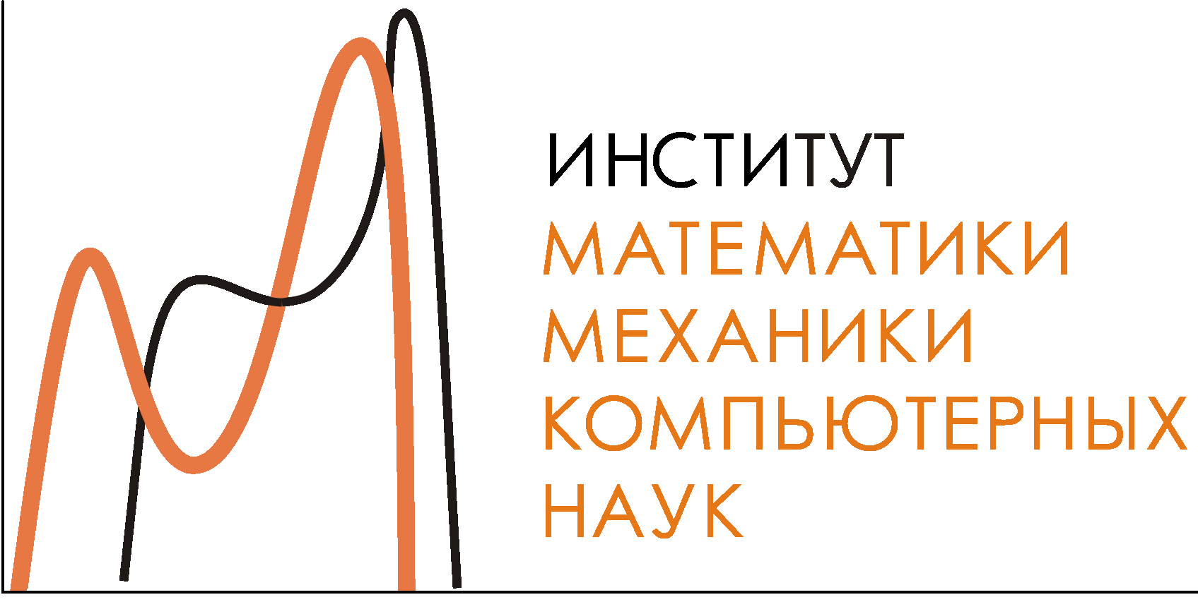
Система программирования
PascalABC.NET – 20 лет развития
Михалкович С.С.
Южный федеральный университет,
Институт математики, механики и компьютерных наук
miks@sfedu.ru
Доклад на XXX научной конференции
«Современные информационные технологии:
тенденции и перспективы развития (СИТО 2023)»
(Ростов-на-Дону, 13-15 апреля 2023 г.)

Slide 2
Миссия PascalABC.NET
PascalABC.NET (2003-2023 гг.) – язык программирования Паскаль нового поколения, пришедший на замену стандартному Паскалю:
  язык для обучения современному программированию
  язык для сферы образования и научных исследований
  язык, аккумулирующий лучшие современные языковые конструкции и библиотечные методы из таких языков как
  C#, Python, Kotlin, Java, Haskell
  лаконичный и понятный, конкурируя по этим показателям
  с языком Python
  компилятор PascalABC.NET проверяет большинство ошибок до запуска программы, что повышает скорость и качество разработки
  эффективный: скорость программ примерно в 100 раз быстрее чем на Python и примерно на 20-30% медленнее, чем на C++
  обеспечивает легкий переход на промышленные языки C#, Java, Python, C++

Slide 3
PascalABC.NET 20 лет – история развития
Основная причина создания PascalABC.NET – необходимость обучения школьников современному программированию
2003 год
Создание интерпретатора Pascal ABC – подмножества языка Паскаль – на языке Delphi. Использование в обучении школьников
2015 год
Переход на свободную лицензию LGPL. Начало активного использования PascalABC.NET в школах России и на олимпиадах по программированию
2019-2023 гг.
I - IV Всероссийские конференции по использованию PascalABC.NET в обучении программированию
2007 год
Выпуск первой версии PascalABC.NET. Развитие методики преподавания PascalABC.NET: полигон – детская компьютерная школа мехмата ЮФУ (выпуск – 700 учащихся в год)
2015-2022 гг.
Активное развитие языка PascalABC.NET. Использование лучших идей современных языков программирования. Приближение по краткости записи к языку Python.

Slide 4
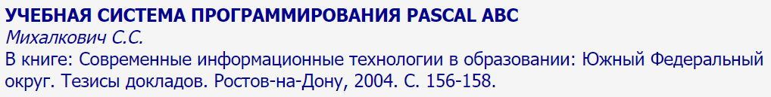
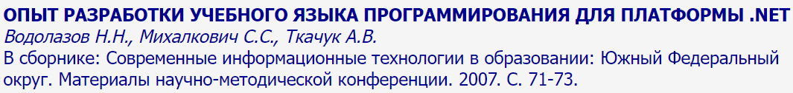
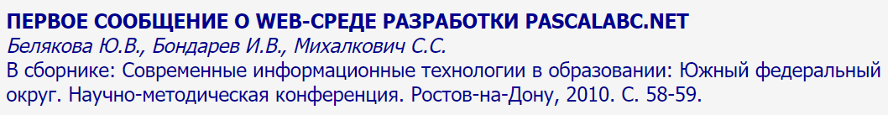
PascalABC.NET на СИТО
1
2
3
4

Slide 5
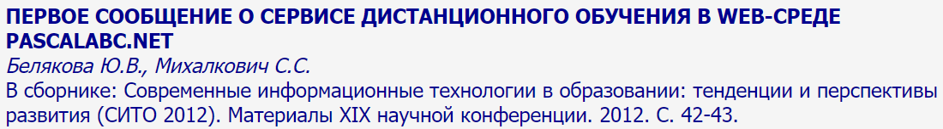
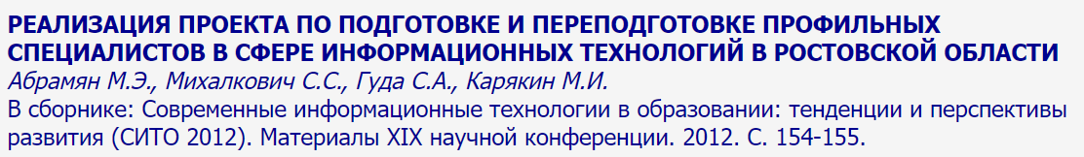
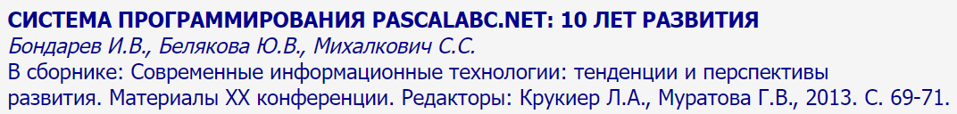
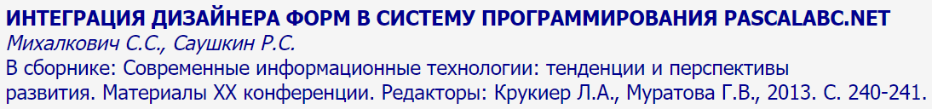
PascalABC.NET на СИТО (2)
5
6
7
8

Slide 6
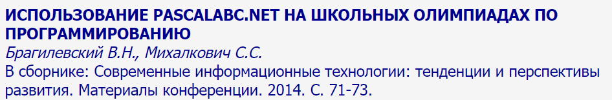
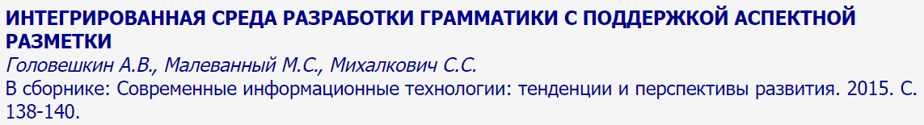
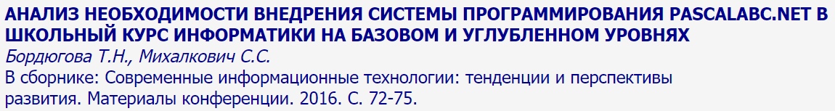
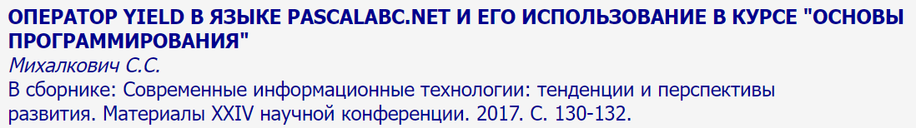
PascalABC.NET на СИТО (3)
9
10
11
12

Slide 7
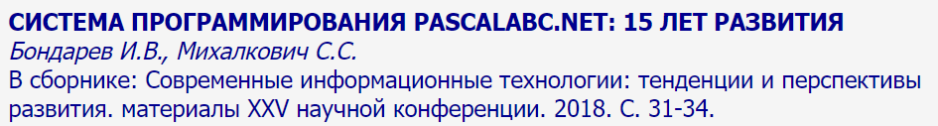
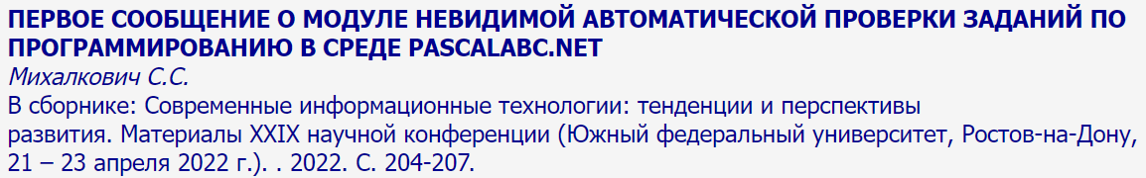
PascalABC.NET на СИТО (4)
13
14
Мы находимся здесь

Slide 8
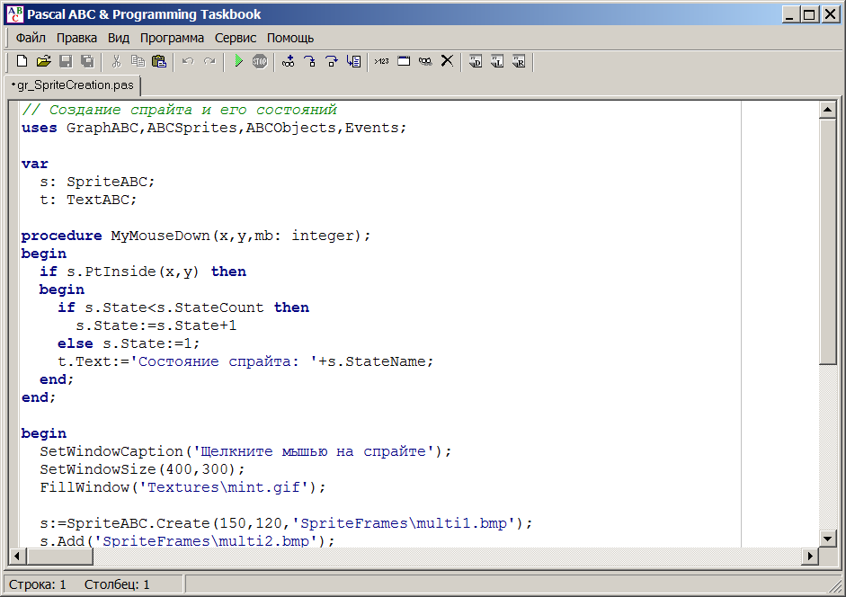
С чего всё начиналось – система программирования Pascal ABC (2003 г.)
Система Pascal ABC была призвана заменить Turbo Pascal с его устаревшим интерфейсом

Slide 9
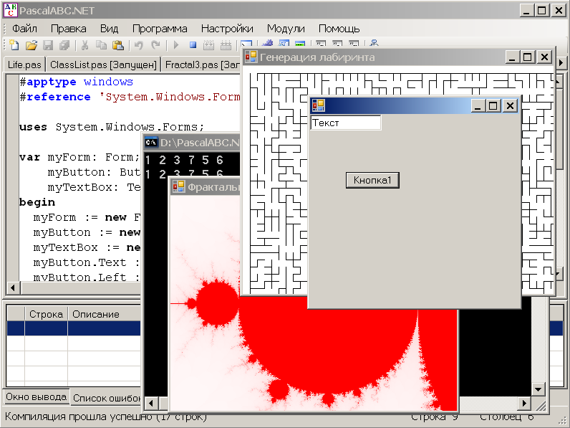
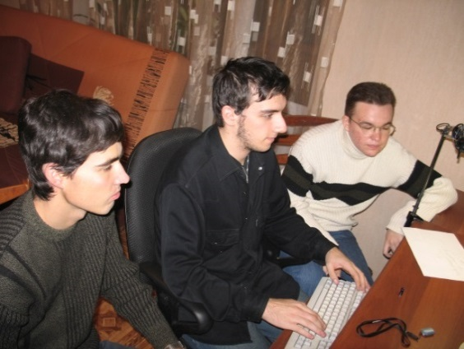
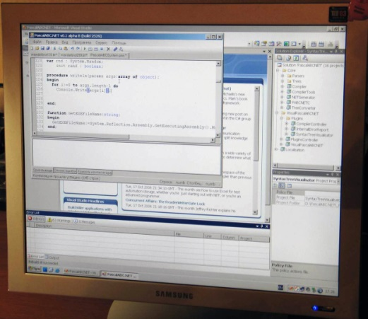
Первая версия PascalABC.NET – 2007 год
PascalABC.NET – перенос идей Pascal ABC на мощную платформу .NET.
Слайд с конференции СИТО 2007!

Slide 10
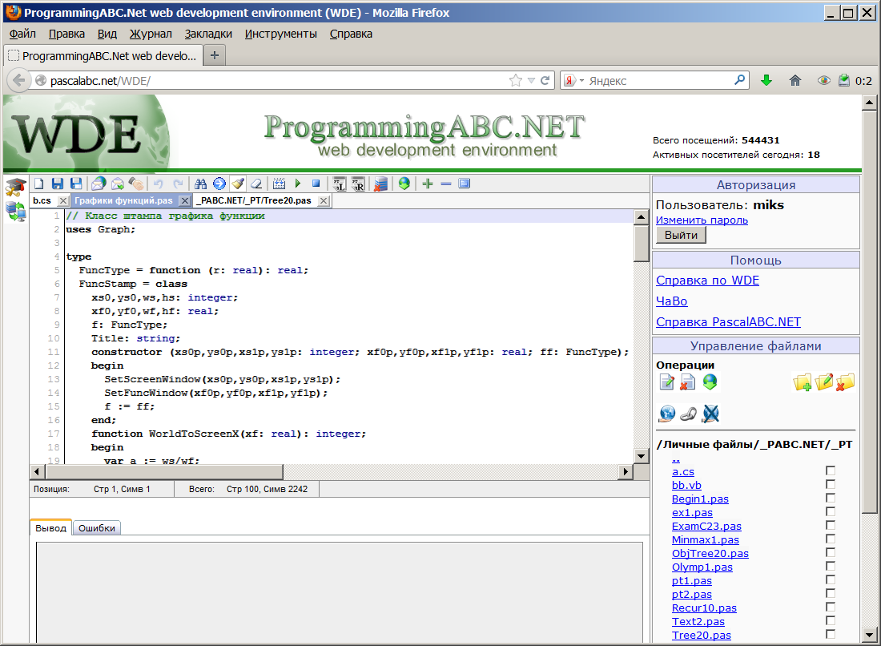
Проект WDE (2010 – 2017 гг.)
Проект Web Development Environment позволял запускать PascalABC.NET программы на сервере

Slide 11
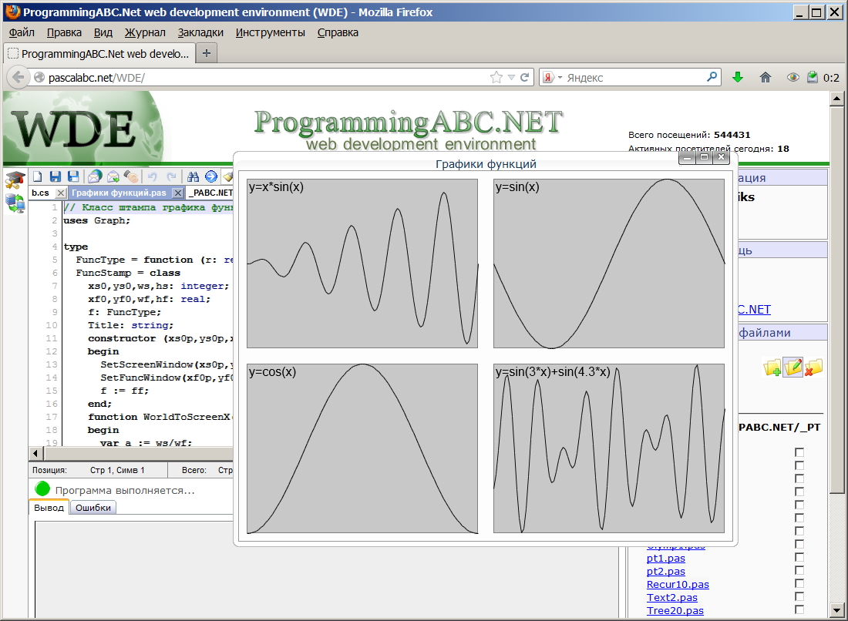
Проект WDE (2010 – 2017 гг.)
WDE использовалась в реализации гранта по переподготовке профильных специалистов в области ИТ

Slide 12
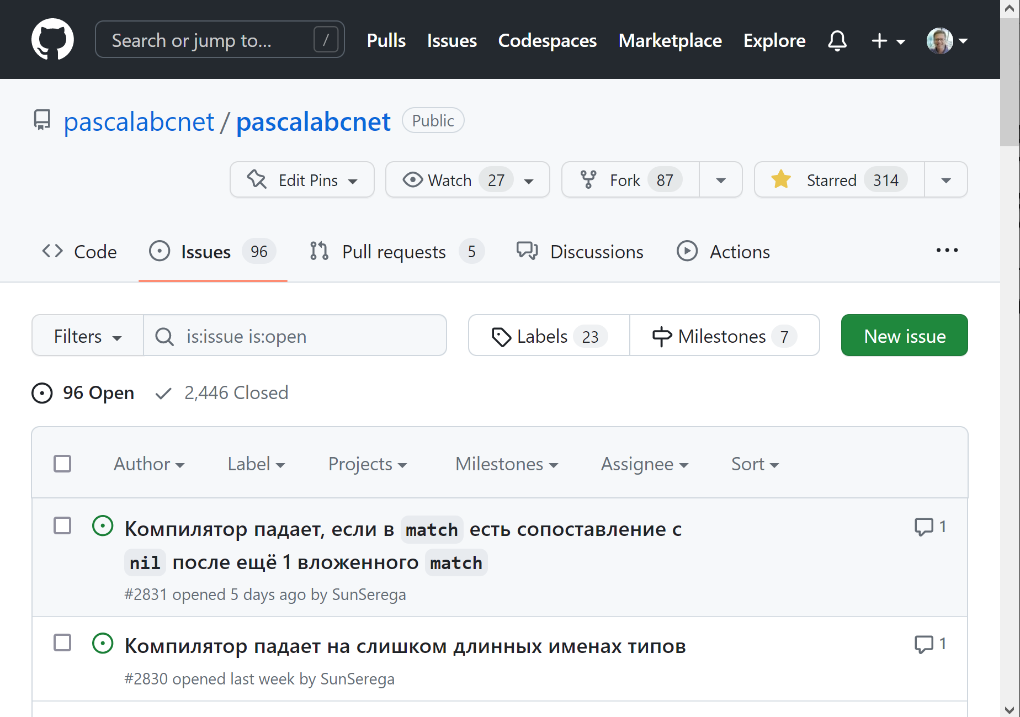
PascalABC.NET с 2015 г. – свободное программное обеспечение
В 2015 г. коды PascalABC.NET были выложены на Github. Именно с этого момента начинается бурное развитие возможностей PascalABC.NET и исправление ряда ошибок и неточностей

Slide 13
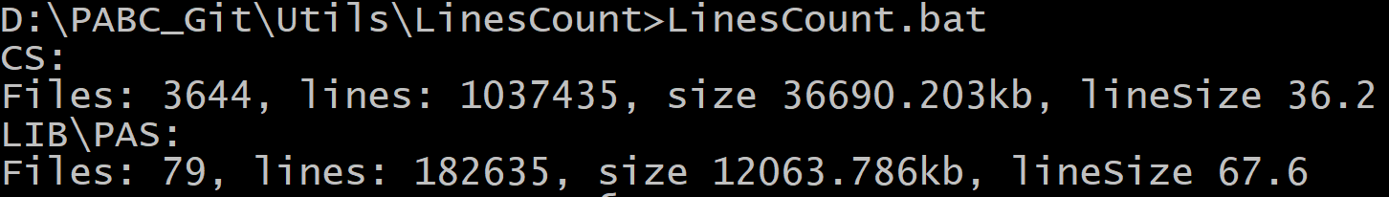
PascalABC.NET с 2015 г. – свободное программное обеспечение
В разработке проекта участвовало более 50 студентов мехмата ЮФУ
C 2015 г. было закрыто около 2500 Issues, собрано более 3200 сборок
В настоящее время проект насчитывает:
более 1 млн. строк кода на C# и около 200000 строк на PascalABC.NET

Slide 14
2020 г. – новые функции и конструкции PascalABC.NET. Цель – краткость языка Python
Ввод
Массивы и списки
Условная операция
a = int(input())
a = [1,2,3,4,5,6,7,8,9]
y = 0 if x < 5 else 1
var a := ReadInteger;
var a := Arr(1..9);
y := if x < 0 then 0
else 1;
x,y = map(int,input().split())
c = [int(input()) for i in range(10)]
Диапазоны
var (x,y) := ReadInteger2;
var c := ReadArrInteger(10);
if 3 < x < 7:
Вывод
a = [2*i+1 for i in range(10)]
if x in 3..7 then
for x in range(10):
print(x,end = ' ')
var a := ArrGen(10,i->2*i+1);
Функции
a = [12,3,5,2,41,92,28,35]
print([x for x in a if x % 2 == 0])
def Add(a,b):
return a + b
for var i:=0 to 9 do
Print(i);
var a = |12,3,5,2,41,92,28,35|;
a.Where(x->x.IsEven).Print;
for x in range(10):
print('*')
function Add(a,b: integer)
:= a + b;
Матрицы
Срезы
loop 10 do
Println('*');
a = [[(i+1)*(j+1) for i in range(3)] \ for j in range(3)]
print(a)
a = [1,2,3,4,5];
print(a[1:-1])
Кортежи
с := MatrGen(3,3,(i,j)->(i+1)*(j+1));
с.Println;
var a = |1,2,3,4,5|; Print(a[1:^1]);
a, b = b, a
(a,b) := (b,a);

Slide 15
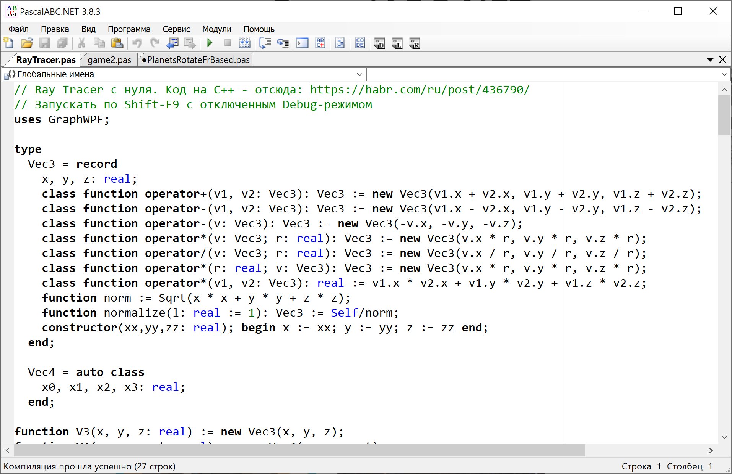
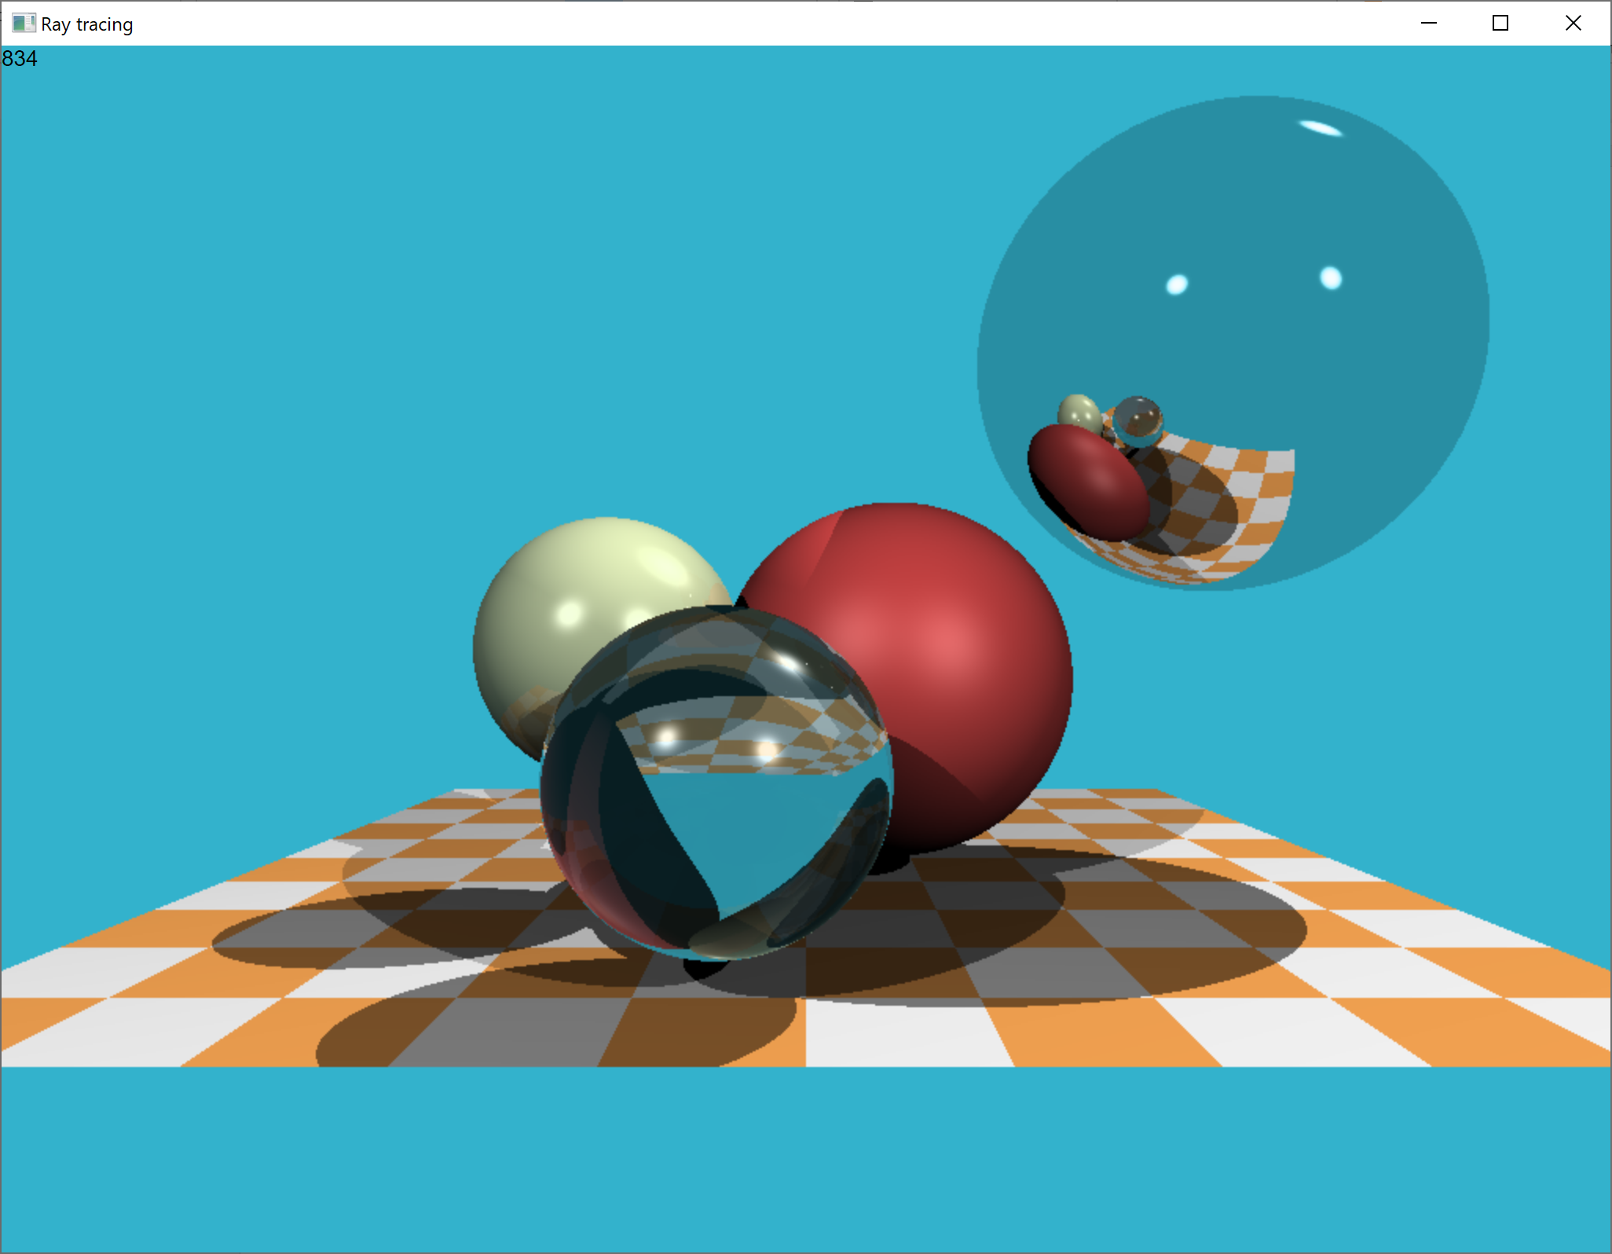
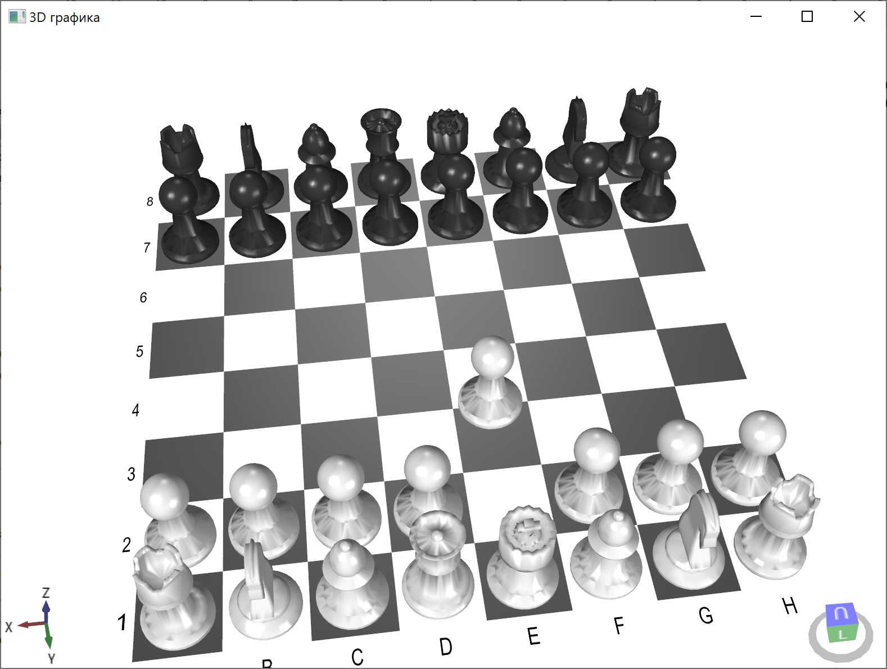
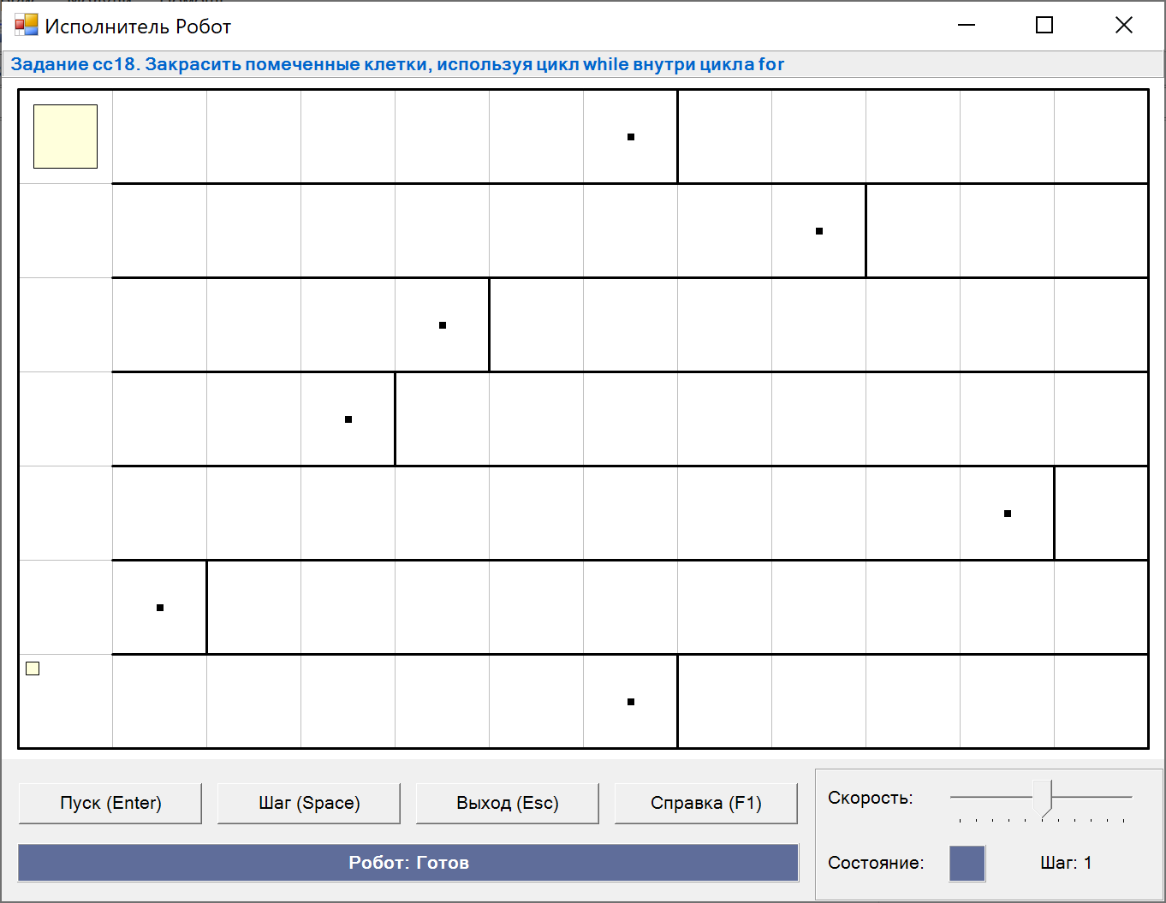
PascalABC.NET сегодня
Сетевые приложения
Визуализация данных
Взаимодействие с Python
Интеграция в Jupyter Notebooks
Создание компиляторов
Создание Телеграм-ботов
Параллельные вычисления
Научные расчеты
Machine learning
Автоматическая проверка задач
Рендеринг
3D графика
Школьные исполнители

Slide 16
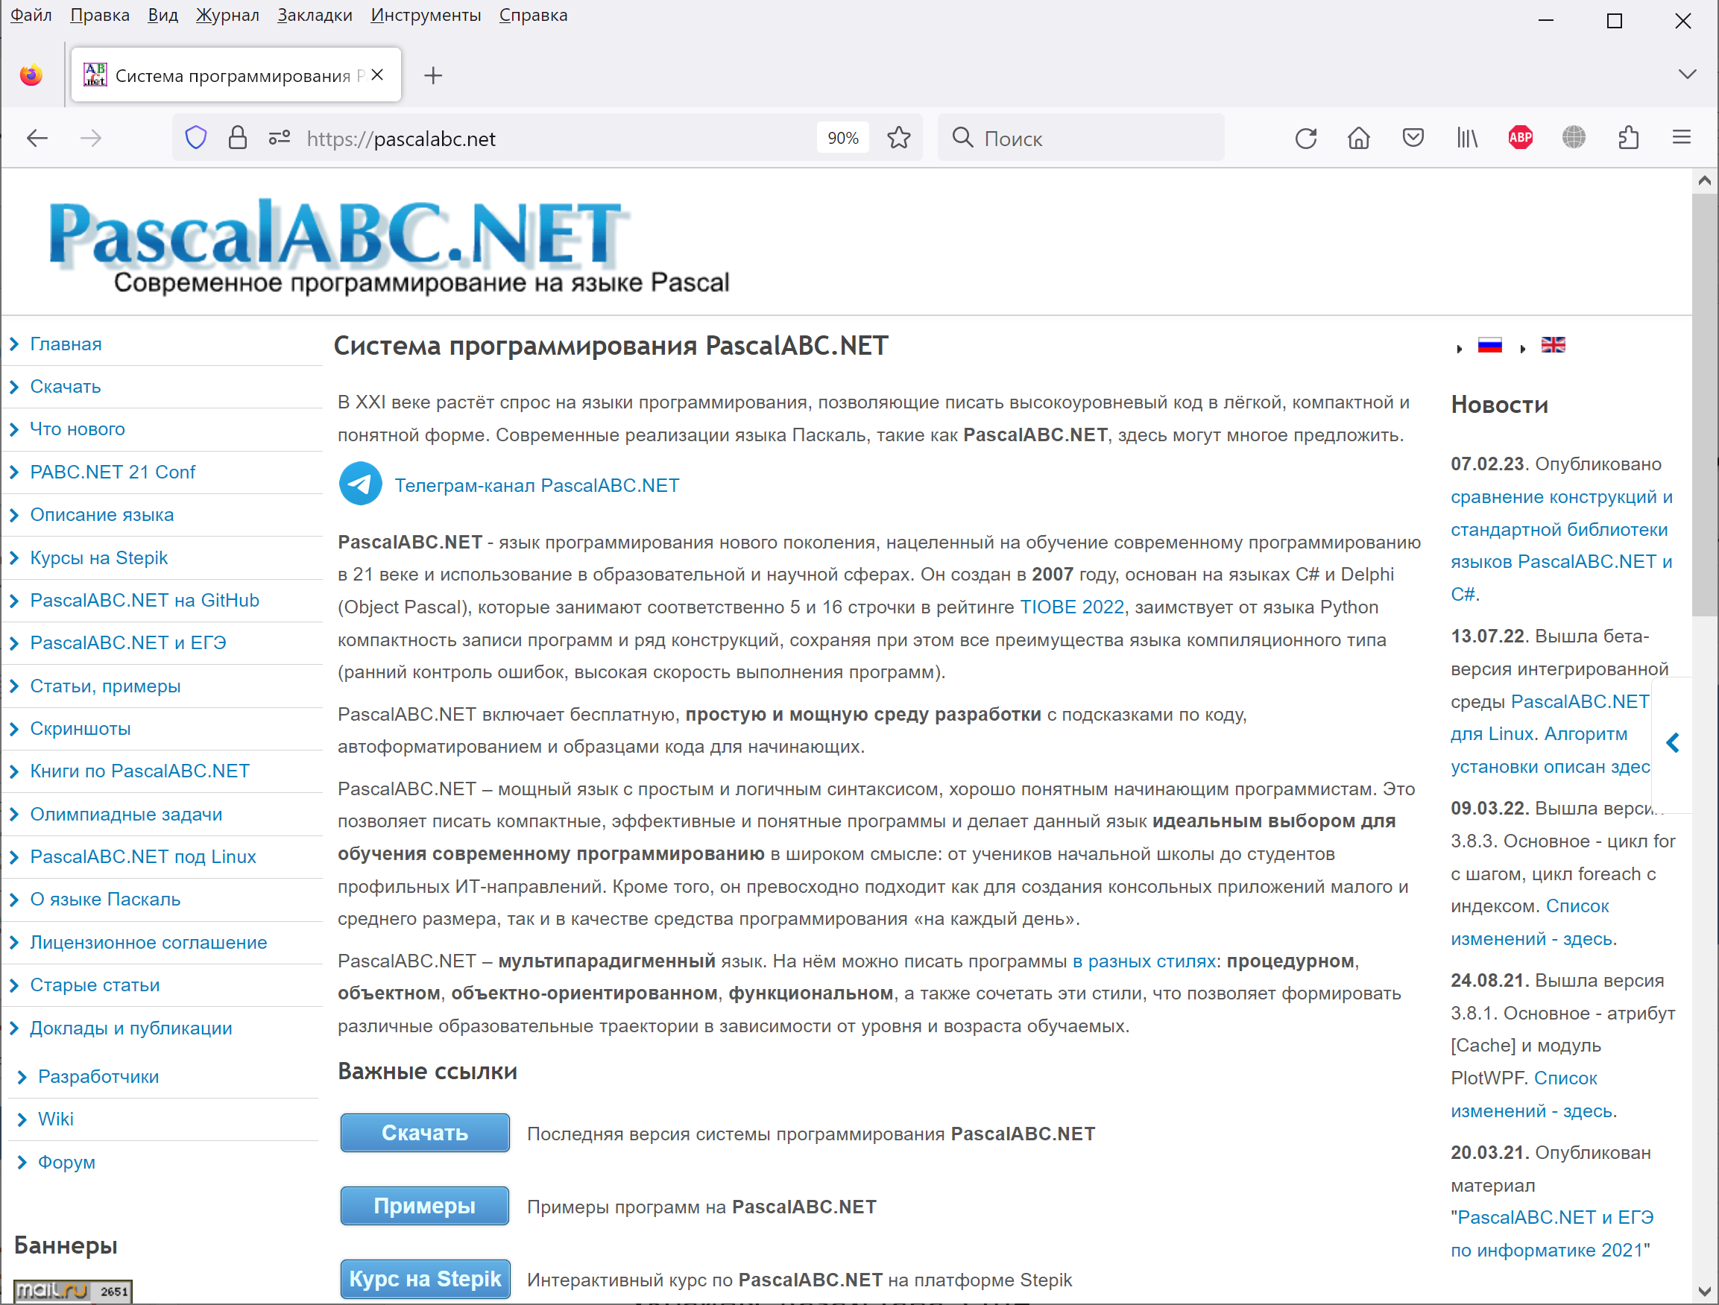
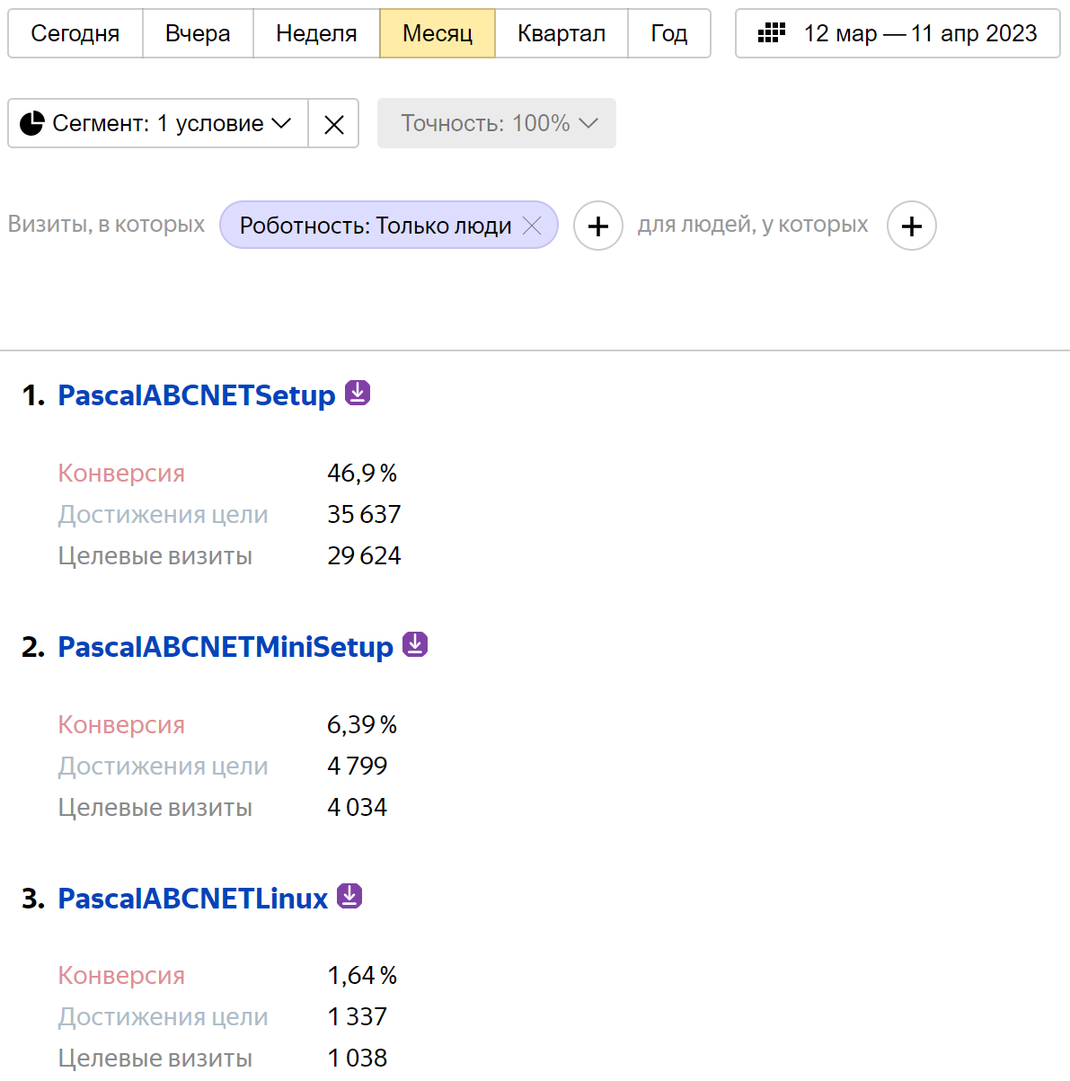
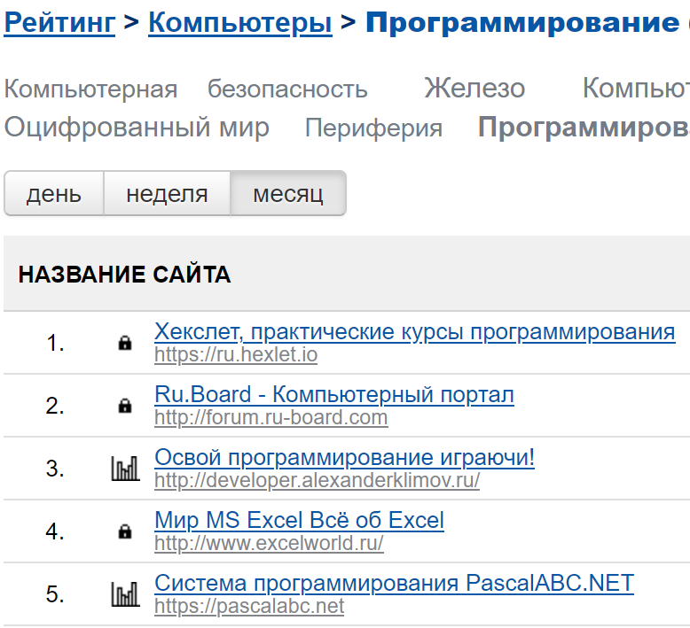
PascalABC.NET сегодня – статистика сайта
Посещаемость – 50000 посетителей в месяц
Пользователи из Беларуси, Молдовы, Казахстана, США, Узбекистана
В рейтинге mail.ru входит в Top-5 в категории Программирование
2023 год: 6 миллионов скачиваний с начала проекта,
1500 скачиваний в день
Данные
Яндекс-метрики:
45000 скачиваний в месяц

Slide 17
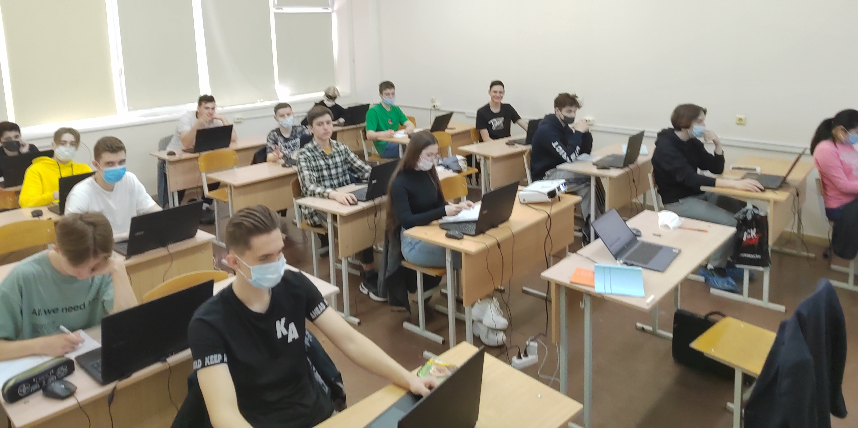
Воскресная компьютерная школа мехмата ЮФУ – методический полигон для PascalABC.NET
Воскресная компьютерная школа мехмата ЮФУ – основная площадка для совершенствования системы программирования PascalABC.NET
Каждый год ВКШ выпускает около 700 школьников с 6 по 11 класс. В группах программистов PascalABC.NET – основной язык программирования

Slide 18
Направление «Фундаментальная информатика и информационные технологии» мехмата ЮФУ –
второй методический полигон для PascalABC.NET
На направлении «Фундаментальная информатика и информационные технологии» PascalABC.NET – первый язык программирования в курсе «Основы программирования» (1 семестр)
Рост приёма по ФИИТ

Slide 19
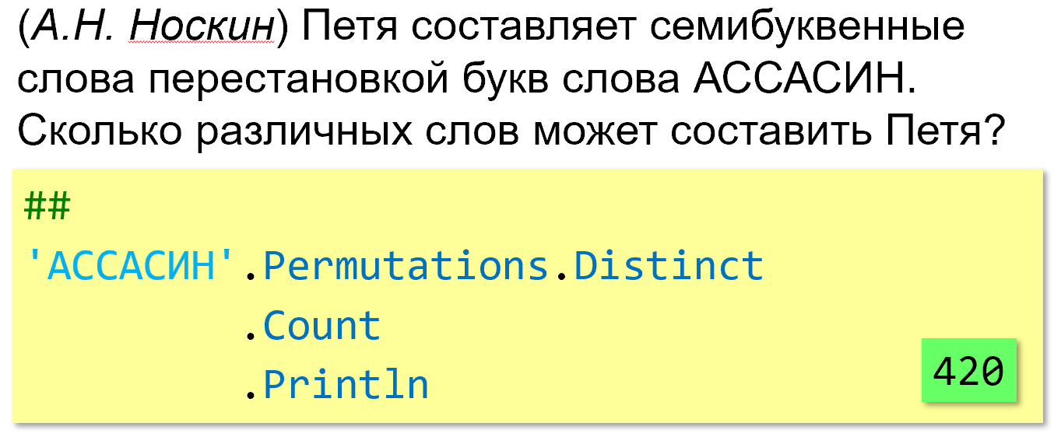
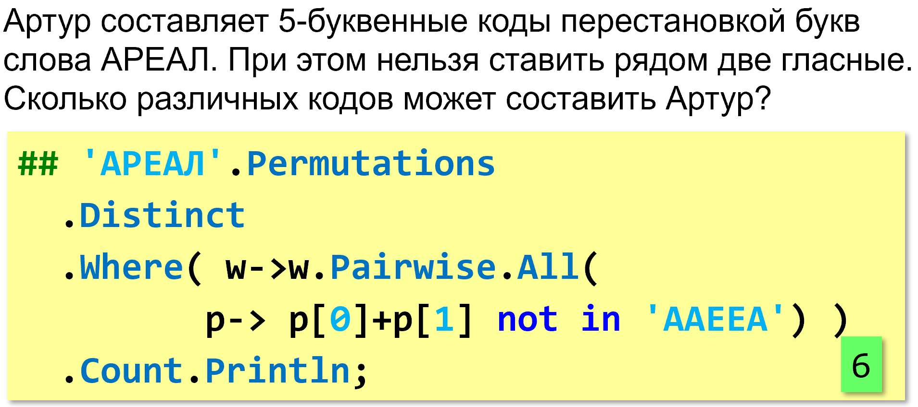
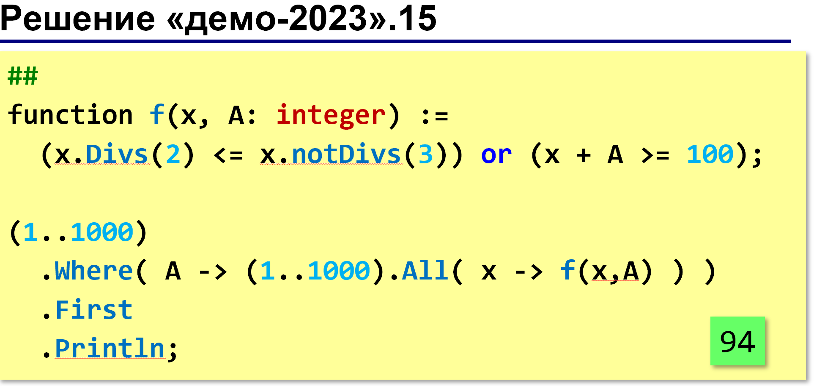
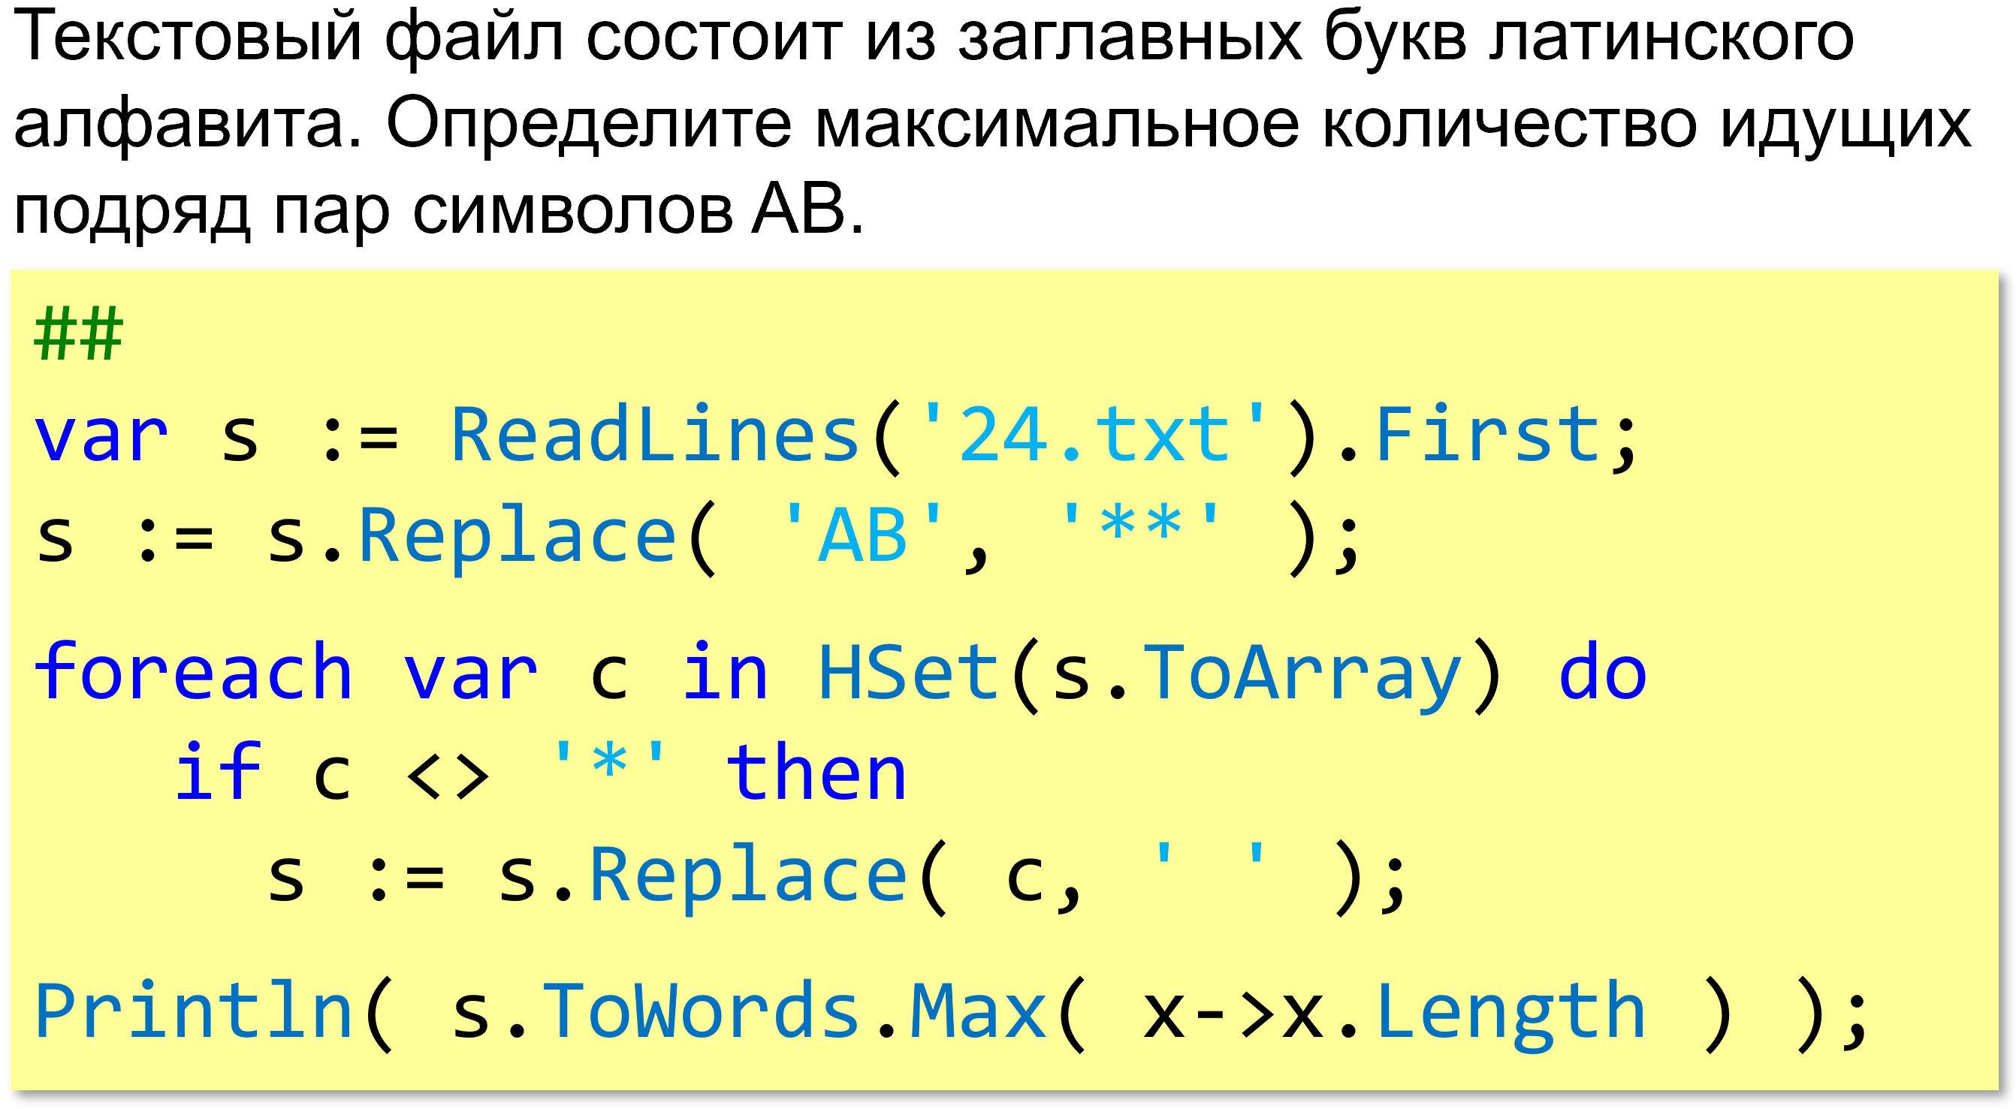
PascalABC.NET в ЕГЭ. Презентации К.Ю. Полякова
Автор школьных учебников по информатике К.Ю. Поляков в своих презентациях рассказывает учителям, как эффективно применять PascalABC.NET для сдачи компьютерного ЕГЭ. https://kpolyakov.spb.ru/school/doklad.htm

Slide 20

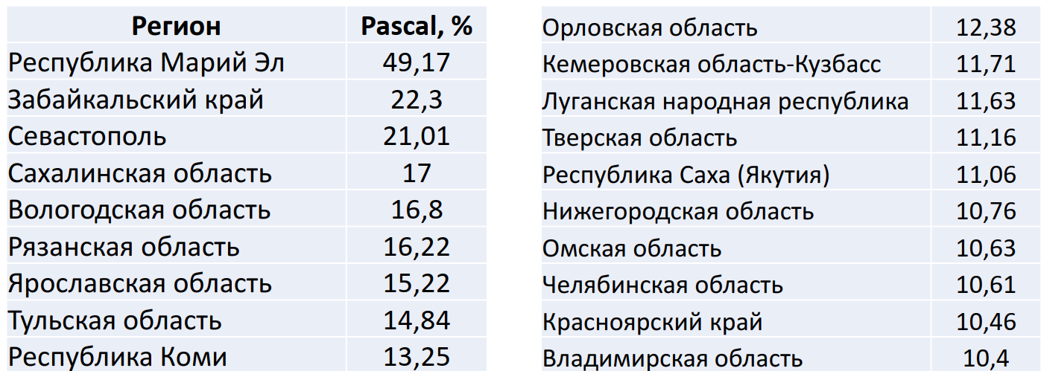
PascalABC.NET и школьные олимпиады по программированию
На школьных олимпиадах по программированию PascalABC.NET – третий по используемости язык после Python и C++.

Slide 21

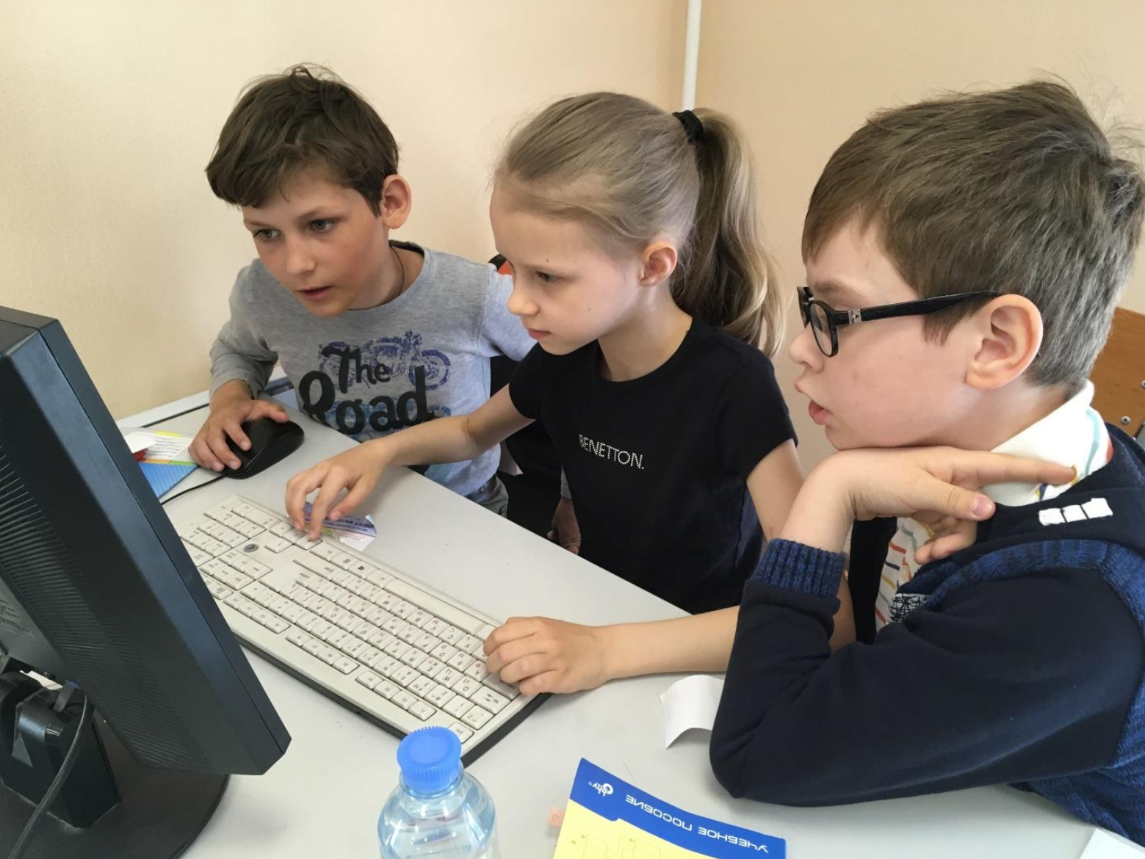
Проект DL Club (Санкт-Петербург) – олимпиадное программирование с 1 класса
В центре олимпиадного программирования DL Club PascalABC.NET – основной язык программирования. Это проект, через который каждый год проходят более 1000 школьников с 1 по 6 класс по всей России.

Slide 22
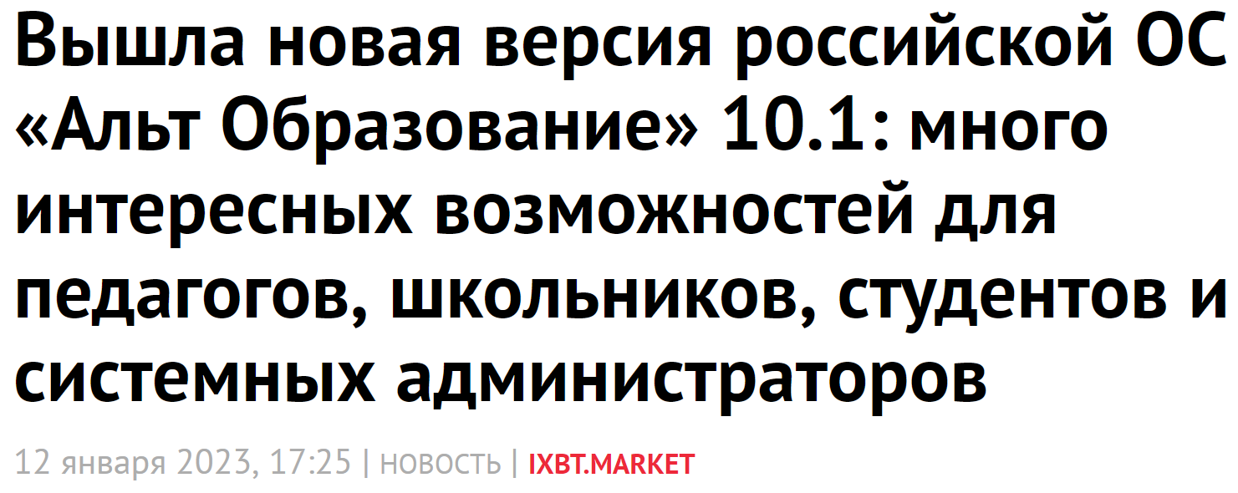
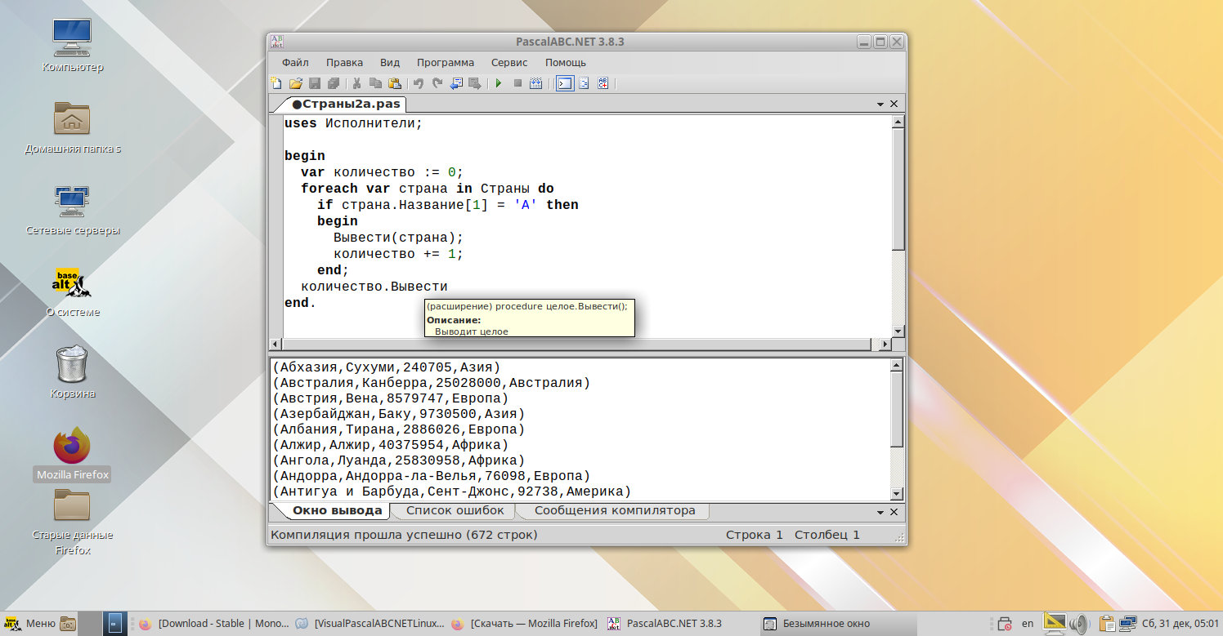
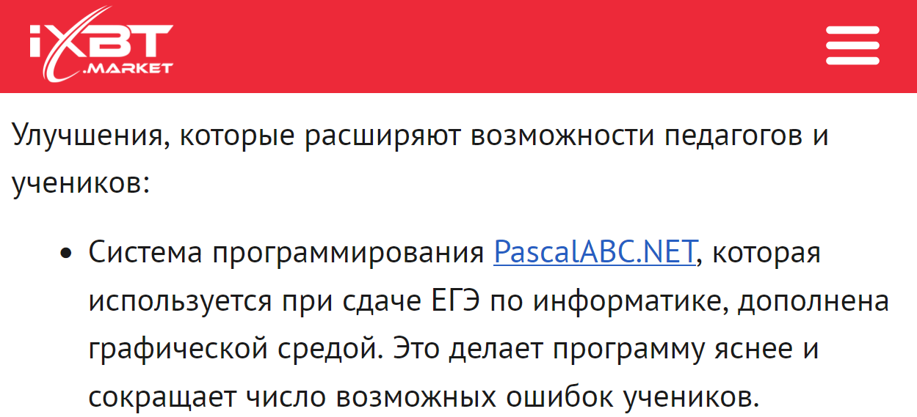
Интеграция в российские Линуксы
Alt Linux Образование 10.1. В сентябре 2022 г. PascalABC.NET включён в официальный репозиторий Alt Linux Образование 10.1 и предустановлен

Slide 23
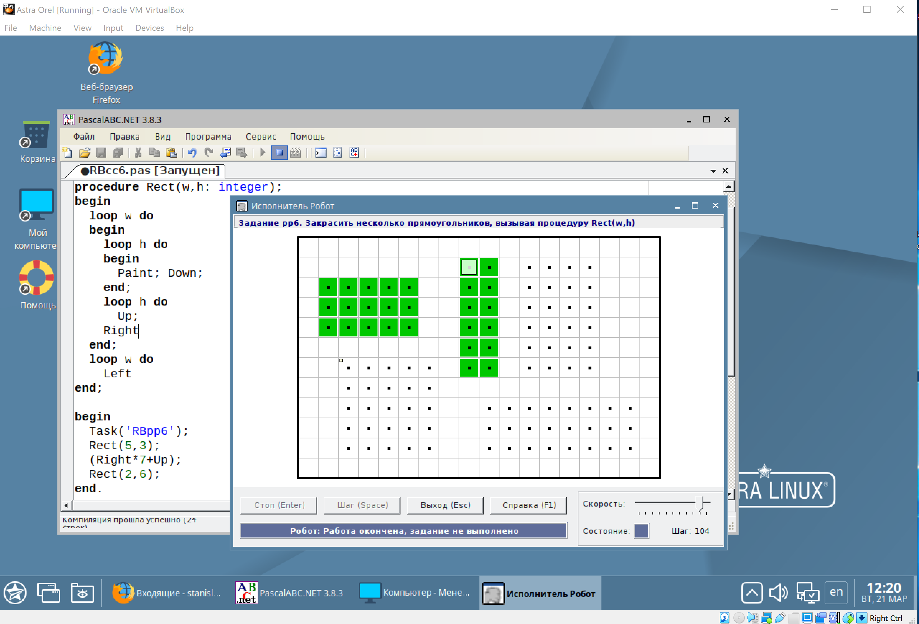
Интеграция в российские Линуксы (2)
Astra Linux Orel. Обещают включить в Special Edition

Slide 24
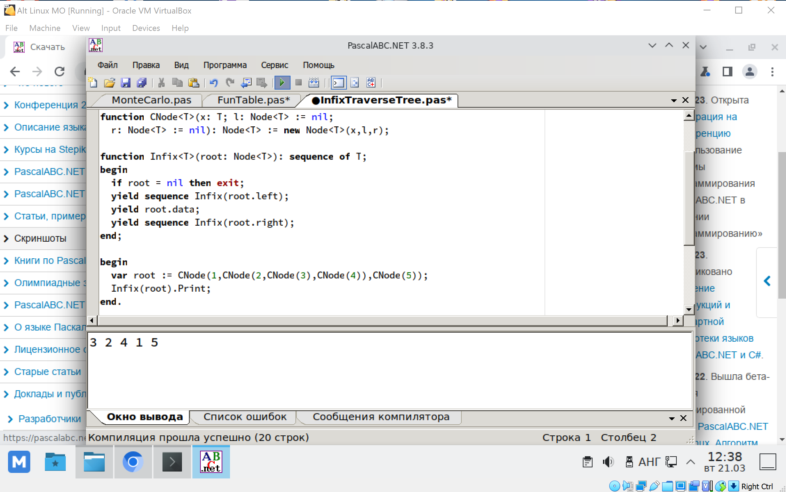
Интеграция в российские Линуксы (3)
М ОС. Для школ Москвы. PascalABC.NET включен в репозиторий, но по умолчанию не предустановлен

Slide 25
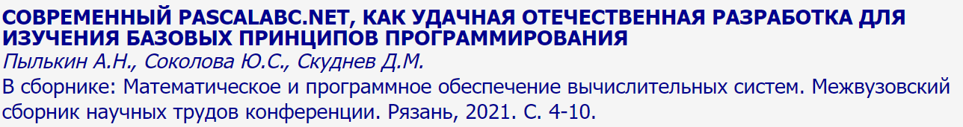
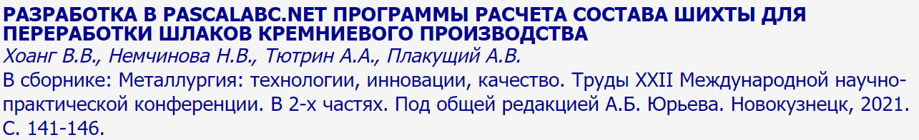
PascalABC.NET в РИНЦ
В Российском индексе научного цитирования elibrary.ru по запросу «PascalABC.NET» находится более 350 статей (образовательных и научных)

Slide 26
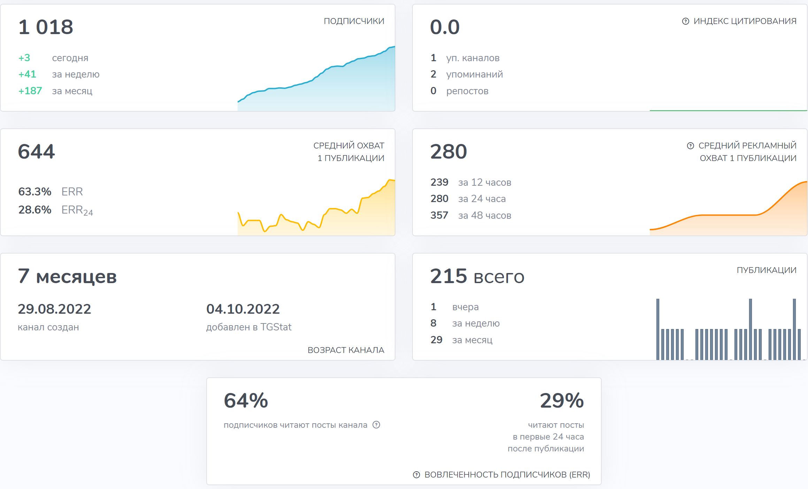
Официальный телеграм-канал PascalABC.NET
В сентябре 2022 г. был открыт официальный Телеграм-канал PascalABC.NET
https://t.me/pascalabc_official. На скриншоте – статистика TGStat:
более 1000 подписчиков

Slide 27
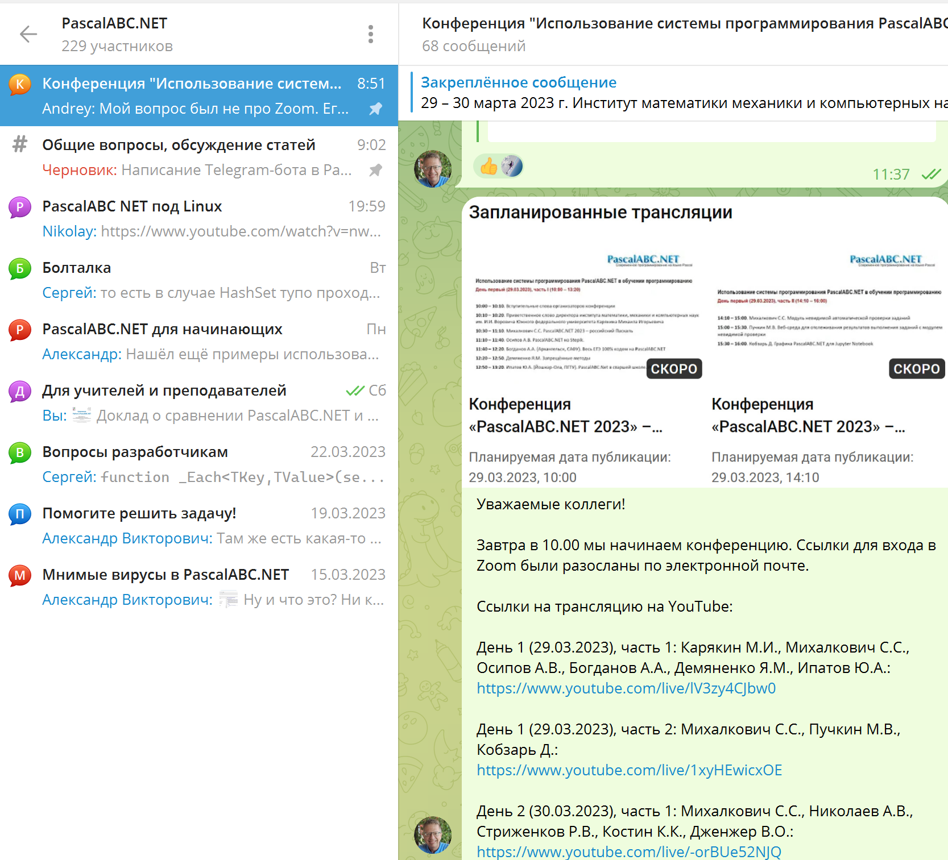
Телеграм-группа для обсуждения PascalABC.NET
Вместе с каналом открыта группа для обсуждения, содержащая ряд тематических подгрупп:
https://t.me/PABCofficial

Slide 28
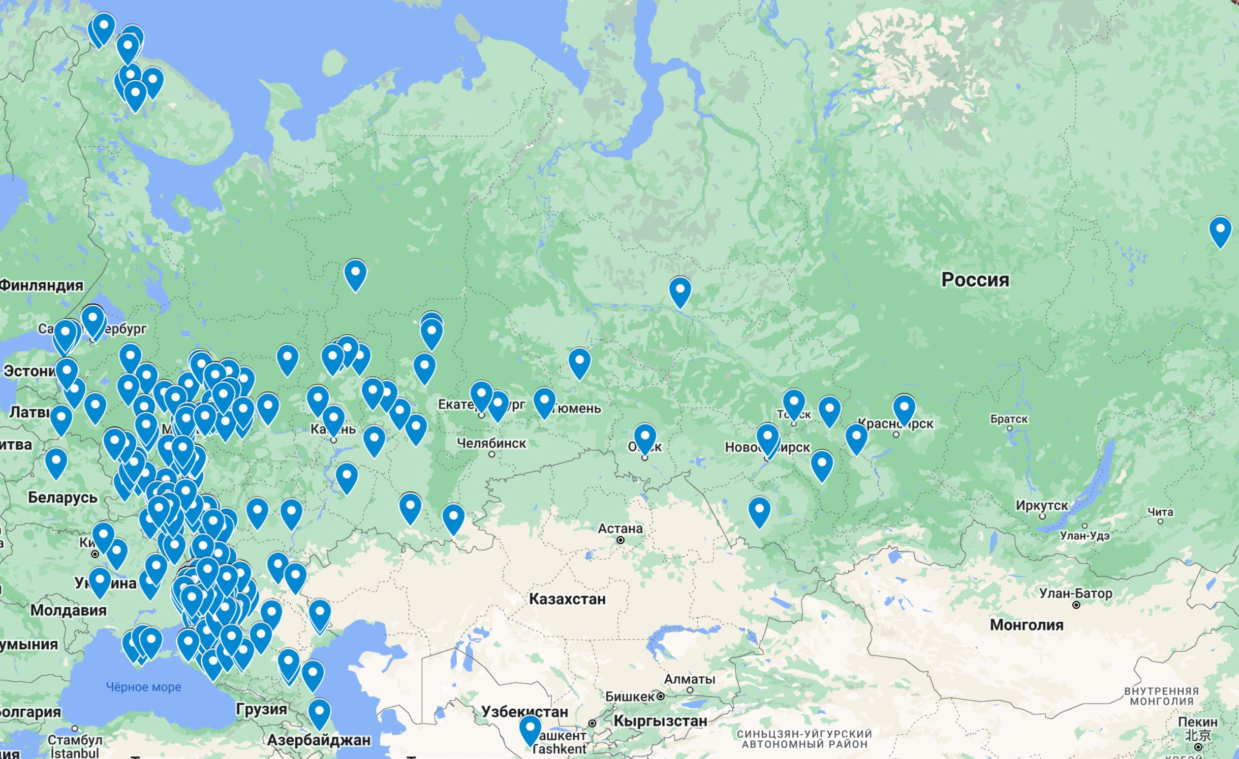
Конференции «Использование PascalABC.NET
в обучении программированию»
С 2019 года проведено четыре конференции «Использование PascalABC.NET в обучении программированию» для учителей и преподавателей. Две последние – онлайн. В IV конференции (29-30 марта 2023 г.) приняло участие 560 учителей и преподавателей по всей России. Карта участников:
пгт. Печенга
560 участников
16 докладов
IV конференция PascalABC.NET
Усть-Нера
Грушевская, Беларусь
Ивановка

Slide 29
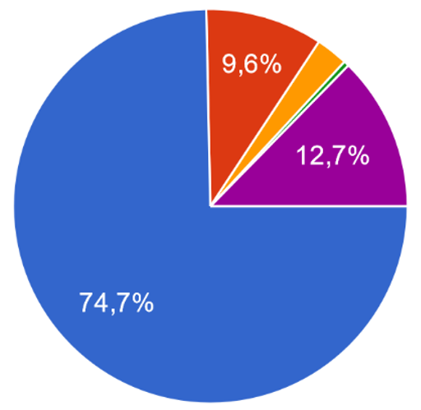
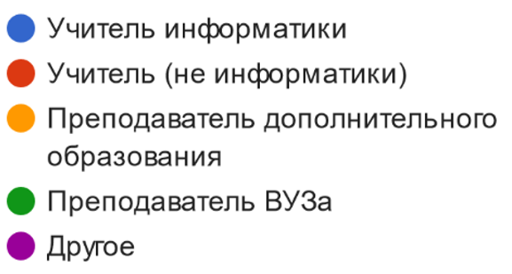
Конференции «Использование PascalABC.NET
в обучении программированию»
С 2019 года проведено четыре конференции «Использование PascalABC.NET в обучении программированию» для учителей и преподавателей. Две последние – онлайн. В IV конференции (29-30 марта 2023 г.) приняло участие 560 учителей и преподавателей по всей России.
Состав участников

Slide 30
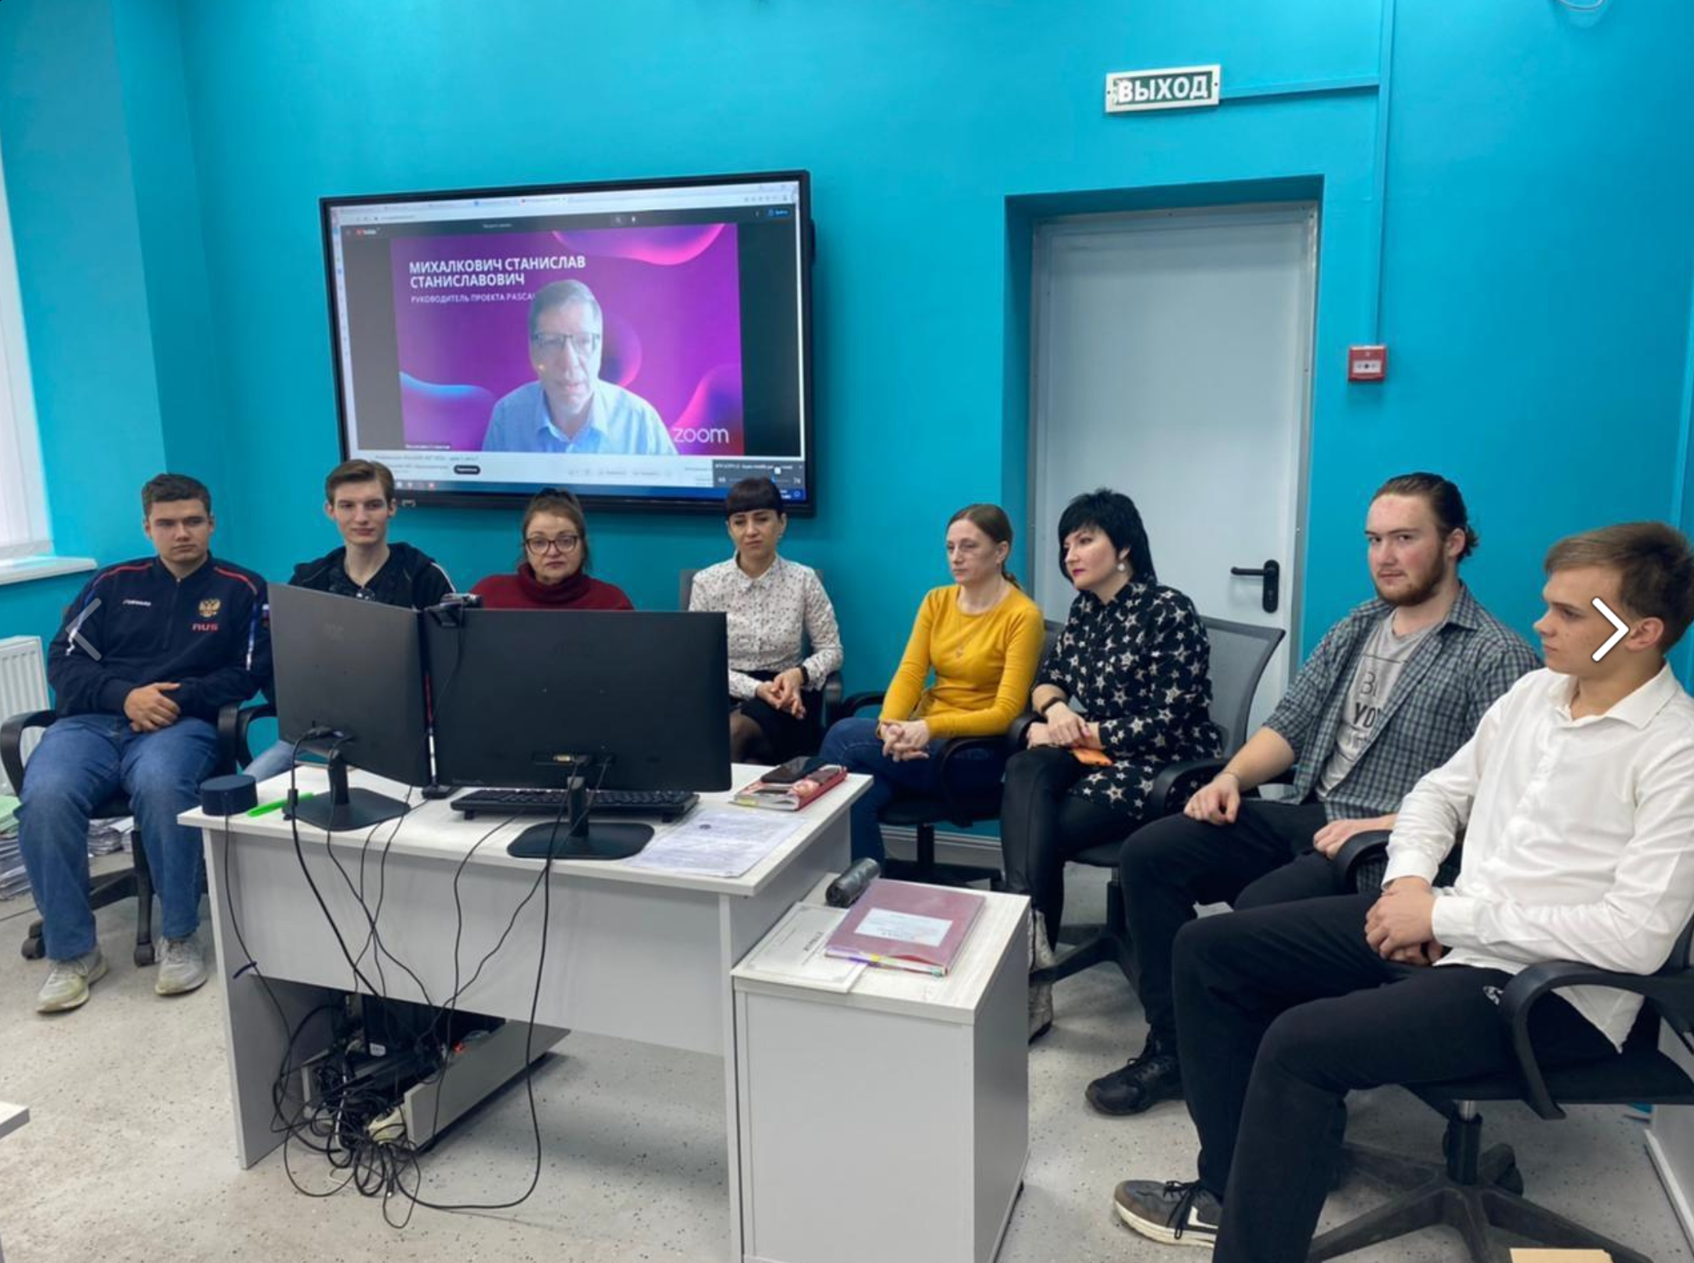
Конференции «Использование PascalABC.NET
в обучении программированию»
С 2019 года проведено четыре конференции «Использование PascalABC.NET в обучении программированию» для учителей и преподавателей. Две последние – онлайн. В IV конференции (29-30 марта 2023 г.) приняло участие 560 учителей и преподавателей по всей России.
Фотоотчеты участников

Slide 31
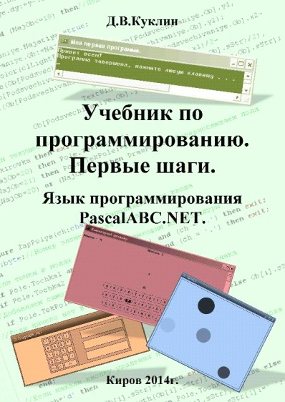








Книги и учебники по PascalABC.NET

Slide 32








Книги по PascalABC.NET

Slide 33
PascalABC.NET – российский Паскаль
PascalABC.NET – единственный язык программирования общего назначения
и система программирования, целиком разработанные в России
PascalABC.NET имеет свободную лицензию LGPL
PascalABC.NET широко используется в школах России
PascalABC.NET имеет мощную методическую поддержку: в компьютерной школе мехмата ЮФУ развиваются новые методики обучения современному программированию, оказывающие влияние на сам язык и его библиотеки
PascalABC.NET имеет постоянно действующий форум поддержки и Телеграм-канал на русском
PascalABC.NET имеет простую русскоязычную среду с сообщениями об ошибках и справкой на русском языке, а также позволяет писать программы с именами на кириллице
PascalABC.NET в 2022 году добавлен в основные российские Линуксы:
PascalABC.NET активно используется в ЕГЭ и российских олимпиадах по информатике
PascalABC.NET получил первую известность на конференциях СИТО

Slide 34

Михалкович С.С.
Южный федеральный университет,
Институт математики, механики и компьютерных наук
miks@sfedu.ru

